Slide 1
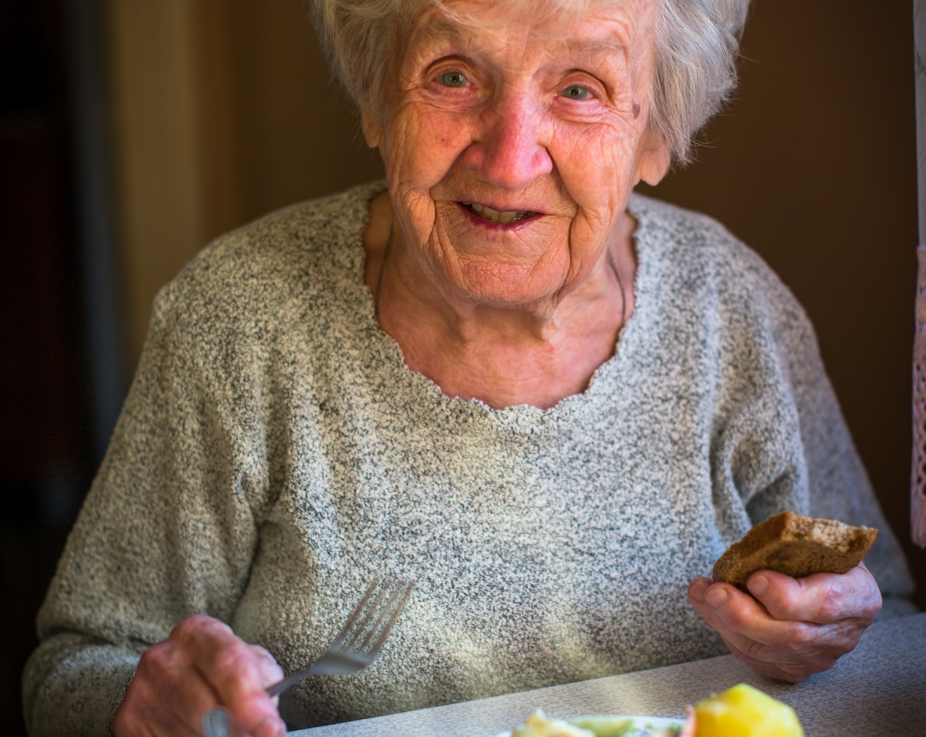
Gezonde voeding in lokale dienstencentra
Maaltijdgids
Maaltijdomkadering
Zorgtoeleiding

Slide 2

Inhoud draaiboek
Deel 3 Maaltijdgids
Aanbodwijze
  Bereiding en verdeling
Algemene aandachtspunten
Richtlijnen voor het aanbod
  Algemeen
  Aandachtspunten voor ouderen en voeding
  Aandacht voor duurzaamheid
  Richtlijnen voor een evenwichtige warme maaltijd
  Menuplanning
Praktisch
  Betrokkenheid en participatie
  Aanbod stapsgewijs aanpassen
  Minimum doel: algemene richtlijnen gezonde voeding voor ouderen
Notes:
= gezonde voeding voor ouderen, met aandacht voor typische ouderdomskenmerken
= richtlijnen om menu’s op te stellen en maaltijden te bereiden voor ouderen ter preventie van ondervoeding
In Aanbodwijze worden de verschillende mogelijke bereidings- en verdeelsystemen besproken. Kort wordt het belang van flexibiliteit, budget, veilige voeding en overleg tussen kok en zorgpersoneel toegelicht.
Aanbodwijze:
Voedingssystemen voor bereiding
Warme lijn of gekoppeld koken: maaltijd op eenzelfde dag bereid, geportioneerd, verdeeld en gegeten wordt.
Koude lijn of ontkoppeld koken: De voeding wordt op voorhand bereid, waarna deze in versneld proces gekoeld worden om te bewaren.
Combi lijn: combinatie van warme en koude lijn, waarbij een gedeelte van de maaltijd via warme lijn wordt bereid (bijvoorbeeld vlees) en een gedeelte via koude lijn (bijvoorbeeld groenten en sauzen).
Voedingssystemen voor verdeling:
Centraal: portioneert maaltijden reeds in de centrale keuken per persoon.
Decentraal: worden de klaargemaakte voedingsmiddelen in bulk in transportwagens, bain-mariewagens of andere warmhoudsystemen van de centrale keuken naar de afdeling of eetzaal gebracht. De warme, bereide maaltijden worden daar uitgeschept en geserveerd.
Algemene aandachtspunten:
Gevarieerd menu, gevarieerde prijs
Seizoensgebonden voedingsmiddelen
Porties aangepast aan de doelgroep,
Afwisselen van goedkopere en duurdere componenten
gezond budget en variatie in het menu
Een veilige maaltijd: HACCP
Overleg met de cateraar en/of eigen kok
Tip: maak het keukengebeuren bekender aan bewoners.
Tip: vergroot de communicatie tussen de keuken en afdelingen.
Richtlijnen voor een gezond aanbod beschrijft een algemeen dagschema, tips bij menuplanning, informatie over smaaksturing en geeft richtlijnen voor een evenwichtige warme maaltijd.
Succes in de praktijk geeft tips om naast een gezond aanbod ook in te zetten op andere strategieën uit de gezondheidsmatrix (www.gezondleven.be/ projecten/preventie-ondervoeding-woonzorgcentra). Zoals afspraken en regels opstellen, het keukenteam versterken met richtlijnen over voedselveiligheid, werknemers motiveren om gezonde voeding te proeven en te eten.

Slide 3
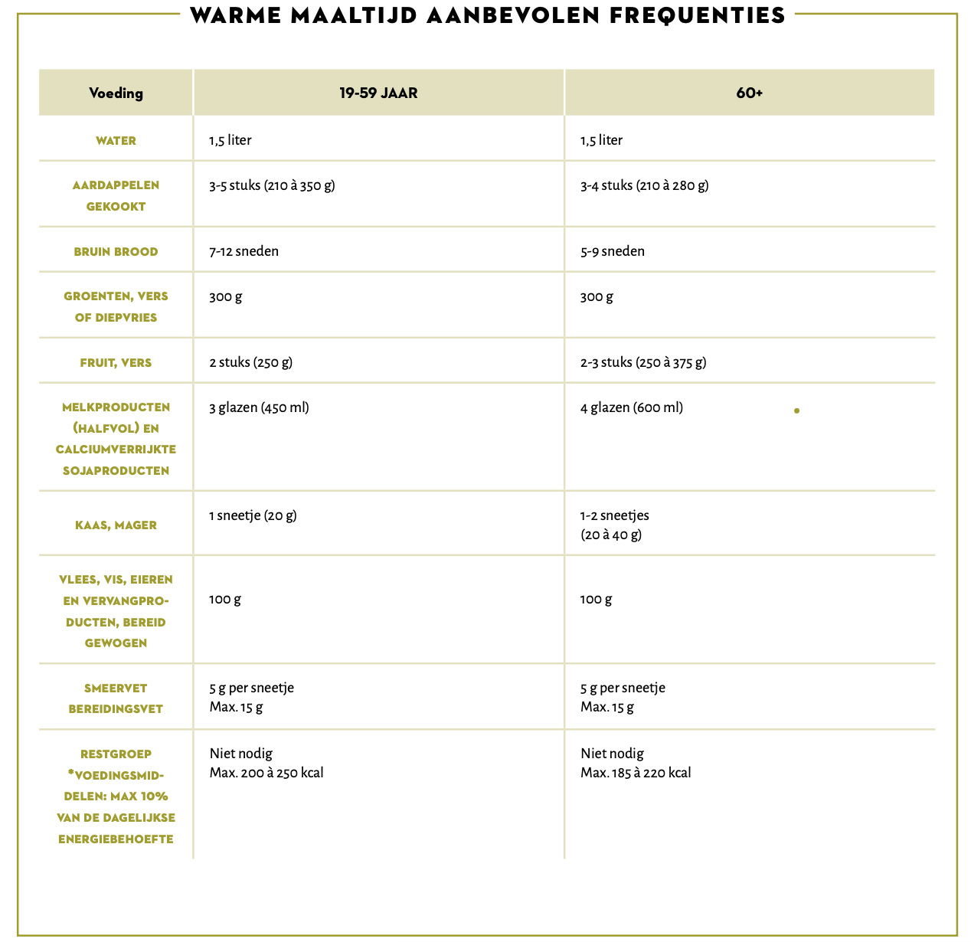
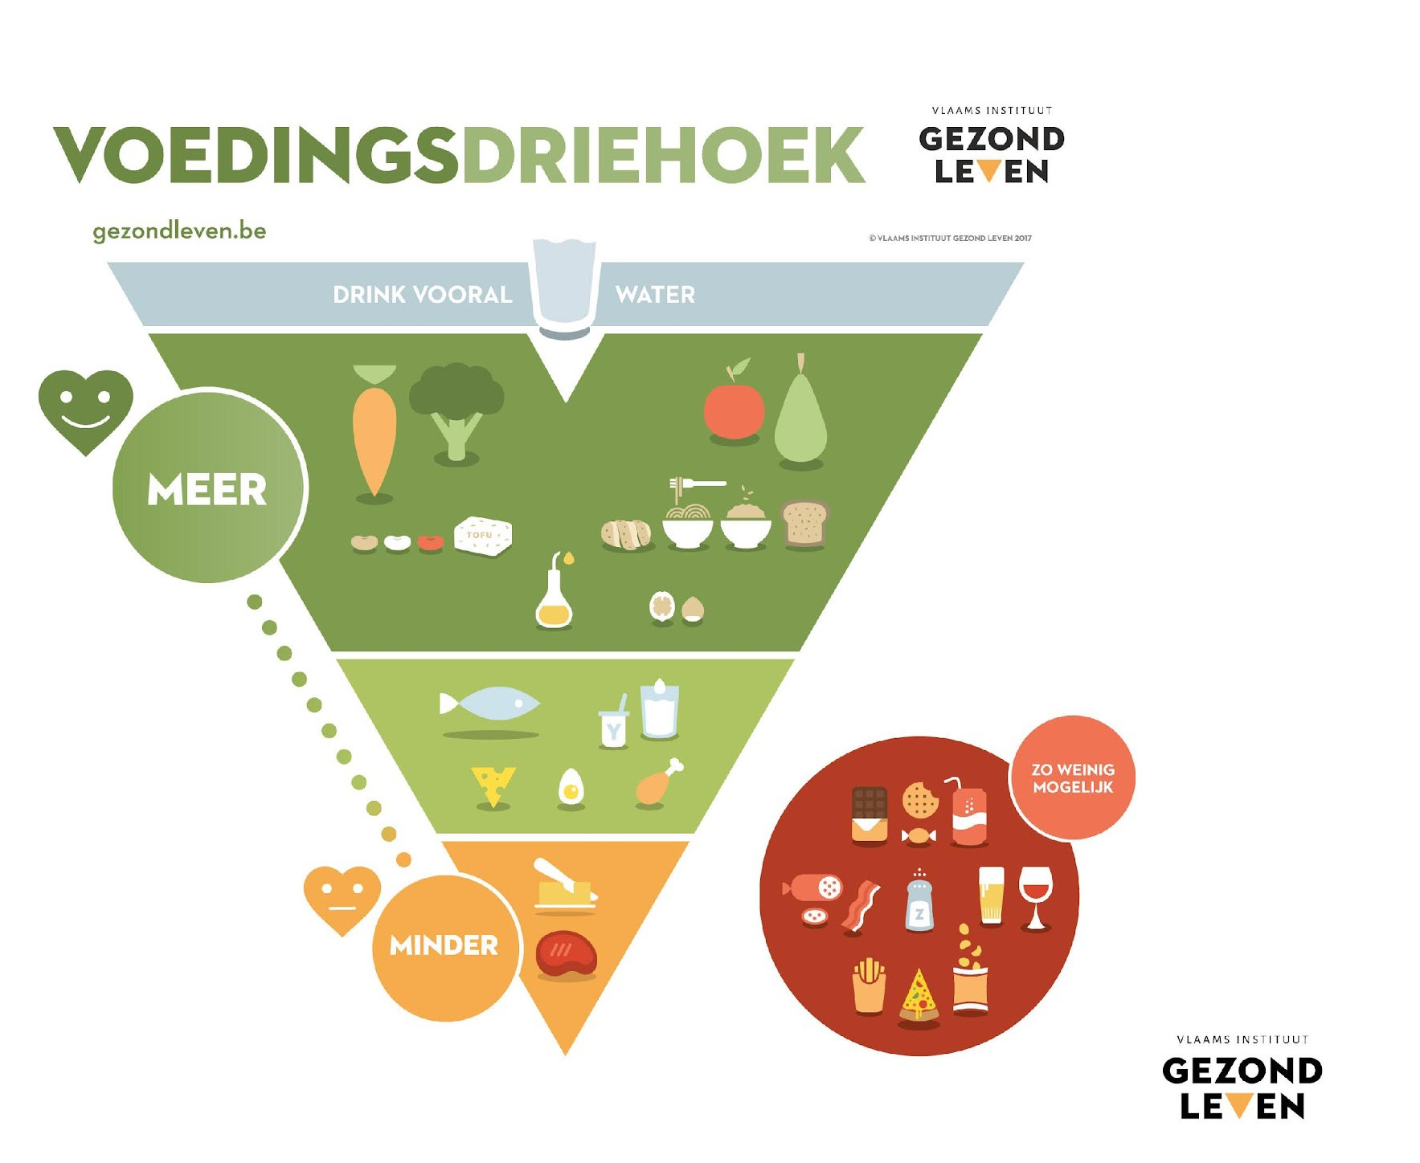
Notes:
Aanbevolen frequenties voor de warme maaltijd = links
Richtlijnen voor een gezond aanbod
Algemeen
Gezonde maaltijden algemeen
Algemene richtlijnen van de voedingsdriehoek
Extra aandacht voor de specifieke behoeften van ouderen en typische ouderdomskenmerken o.a.:
Tragere maaglediging,
Geur- en smaakverlies, (zie deel smaaksturing P118)
Kauwmoeilijkheden (zie deel kauwmoeilijkheden P166)
Aandachtspunten ouderen en voeding
Voedingsbehoefte:
Energiebehoefte neemt af
Voedingsstofbehoefte blijft gelijk
Extra aandacht voor eiwitten
Hogere nood aan: vitamine D en vitamine B12
Veranderingen:
Gebitsproblemen
Smaak- en reukverlies
Zicht en gehoor verminderen
Vertraagde maaglediging
Verminderde insulinewerking
Daling spiermassa
Daling botmassa
Nierfunctie verminderd
Verminderde dorstprikkel
Risico-aandoeningen:
Overgewicht – obesitas
Ondervoeding
Hart- en vaatziekten
Kanker
dementie
Aandacht voor duurzaamheid
Gezondheid
Aandacht voor plantaardig
Beperk overconsumptie
Voorkom voedselverlies
Andere aspecten van duurzaamheid

Slide 4

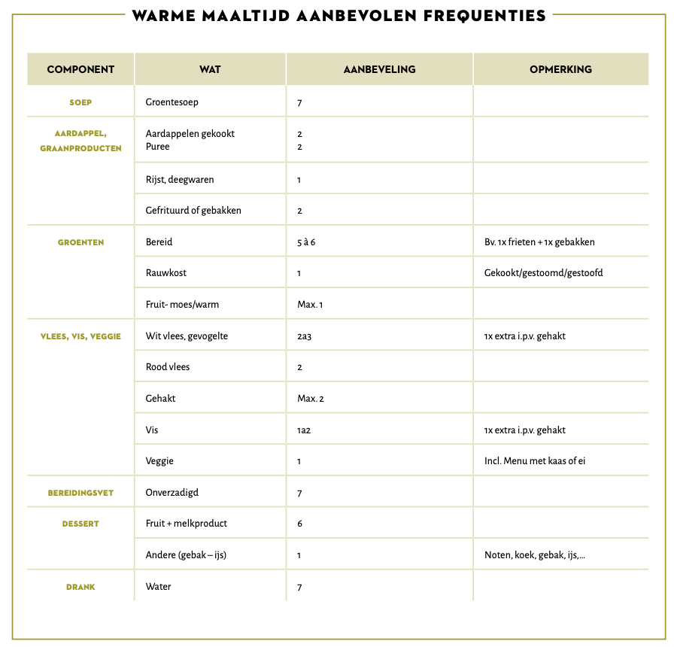





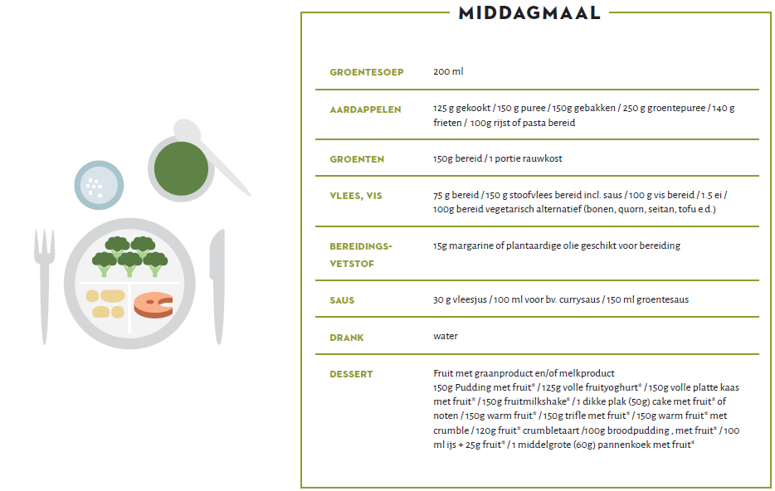
Notes:
Componenten gezonde warme maaltijd = rechtsboven
Richtlijnen naar frequentie en portie aanbeveling = tabel links
Richtlijnen voor een evenwichtige warme maaltijd
‘s middags - soep, hoofdgerecht en dessert
= groenten, aardappelen of een graanproduct, een eiwitbron, vetstof en drank
= doorgaans de grootste bijdrage aan de energie-inname van de dag
! Kleine maaginhoud -> soep los van de maaltijd
Verrijken? Soep (room, eiwitpoeder, vetstof en toevoegingen zoals vermicelli of bonen)
Dessert: aanvulling bv melkproduct en/of fruit
Richtlijnen frequentie en portie aanbeveling
Structuur
Aardappel/graanproduct, vis/vlees/vegetarisch
Verrijking
Toevoeging room, olie, margarine, boter, suiker, honing, saus, …
Tips variatie p84 - 85 Vis/vlees/vegetarisch
Menuplanning
Opstellen menu
Gezonde voeding volgens voedingsdriehoek
Noden doelgroep en calorische behoefte
Lokale voedingsgewoonten
! Soms afwijkingen van gezonde voeding nodig om in de calorische behoeften te voorzien
Hoeveelheden
Effect van de verschillende voedingsmiddelen op gezondheid,
De dagelijkse behoeftes van ouderen (voedingsstoffen en voedingsmiddelen)
Beperkte huidige consumptiecijfers (voedselconsumptiepeiling)
Bestaande aanbevelingen en ervaringen van woonzorgcentra en cateraars
! Gemiddelde, gezonde oudere -> geen advies op maat
Keuzemogelijkheden bij menu’s
Goede menuplanning
Controle op variatie in samenstelling & kostprijs
Vergemakkelijkt aankoop- en personeelsplanning
Opstellen menu, rekening houden met:
‘Het oog wil ook wat’: kleur variatie qua voedingsmiddelen en gerechten
Voorzie de mogelijkheid voor afwijkingen bv speciale noden of diëten.
Seizoen: natuurlijke variatie, budgetvriendelijk, verse voedingsmiddelen
Afwisselende consistentie: zowel vloeibare als kauwbare elementen (uitz. Mensen die nood hebben aan een aangepaste consistentie)
Nieuw gerecht introduceren? Voorzie een herkenbaar element
Variatie: op weekbasis niet te veel gerechten met eenzelfde ingrediënt
Lekker, gezond en aangepast aan de ouderen.
Voorzie de mogelijkheid om rekening te houden met aversies en voorkeuren, algemeen voor ouderen (grotere voorkeur voor zoet) & individueel
Praktisch
Betrokkenheid en participatie
Communicatie keuken – bewoner/afdeling
Feedbackformulier
Overlegmoment
Sjabloon maaltijdbeoordeling door zorg en/of bewoner (P138)
Extra communicatie tussen keuken en afdeling
Feedback van bewoners
Algemeen -> Stapsgewijs
‘Gezonde’ varianten op favoriete gerechten
Plantaardige producten verwerken
Varianten op gekende combinatie
Betrek zoveel mogelijk mensen
Test een paar gerechten uit

Slide 5

Inhoud draaiboek
Deel 4 Maaltijdomkadering
  Maaltijdbeleving:
    Ongestoorde maaltijd, sfeer & omgeving, eetlust stimulerende activiteiten
  Maaltijdbegeleiding:
    Bediening, smakelijke presentatie, maaltijdbegeleiding, voeden, hulpmaterialen, opleiding
  Maaltijd en specifieke situaties:
    Risico ondervoeding, kauw- en slikproblemen, dementie, fingerfood
  Link kwaliteitsindicatoren
Minimum doel: richtlijnen ongestoorde maaltijd
Notes:
Maaltijdbeleving: hoe de omgeving aanpassen om een zo aangenaam mogelijke maaltijdmomenten te krijgen.
Het deel maaltijdbegeleiding gaat over hoe je goede begeleiding en aangepaste hulpmiddelen waar nodig kan voorzien.
Maaltijden en specifieke uitdagingen zijn enkele van vele mogelijke moeilijkheden die ouderen kunnen hebben, met invloed op hun voeding.
Richtlijnen apart van maaltijdengids, omdat dit enkel voor de ouderen is die hier nood aan hebben en niet voor alle andere bewoners.

Slide 6
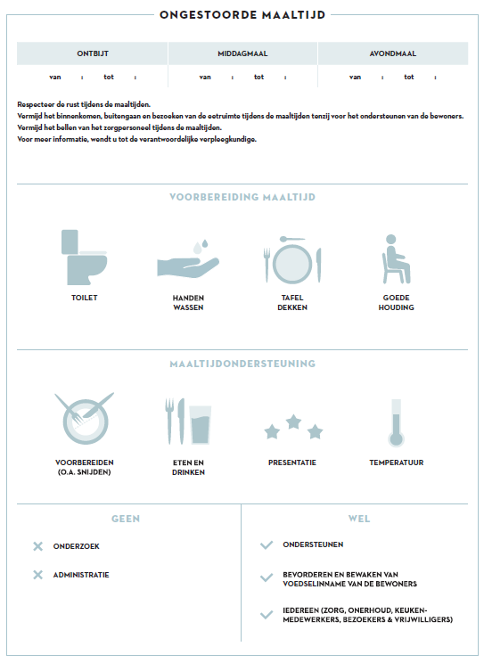


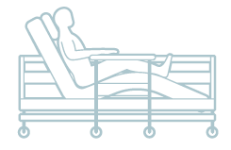
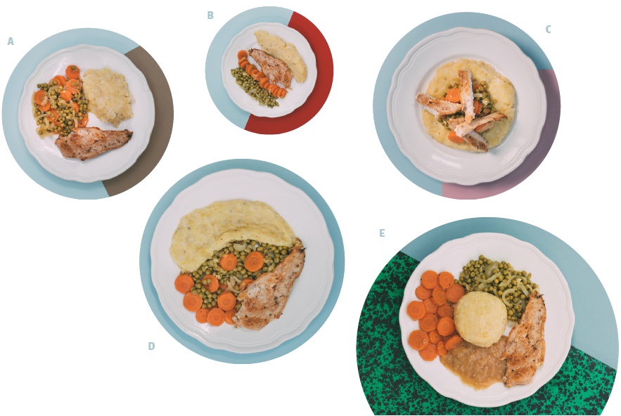
Notes:
Poster richtlijnen Ongestoorde maaltijd in draaiboek = links
Juiste eethouding = rechtsboven
Voorbeelden presentatie gewone maaltijden = rechtsonder
A = klassieke drievakspresentatie: de 3 componenten naast elkaar
B = eten als een vlag: de componenten evenwijdig aan elkaar
C = restaurantgevoel met een eettorentje: de componenten op elkaar gestapeld
D = restaurantgevoel met uitgesmeerde puree
E = restaurantgevoel met 1 component in het midden
Maaltijdbeleving
Ongestoorde maaltijd
Tijdsperiode waarin bewoners ongestoord kunnen eten -> alle focus op de maaltijd
Maak afspraken met familie, dokters, medewerkers
Communiceer de afspraken -> affiche
Sfeer en omgeving
Inrichting eetkamer
Tafels en stoelen worden ordelijk opgesteld
Er is orde en structuur in de eetkamer
Kies voor huiselijke en herkenbare meubels en voorwerpen
Er is voldoende licht
Dek de tafel
Sfeer
Muurdecoratie (seizoen, structuur)
Betrek bewoners: bv tafel dekken of opruimen
Inspraak in waar en/of met wie ze aan tafel zitten
Televisie uit + subtiele achtergrondmuziek, aangepast aan de ouderen
Eetlust bevorderende activiteiten bv kleine kookactiviteiten
Menu goed leesbaar en overzichtelijk.
Aangename sociale interactie – zien eten doet eten
Eetluststimulerende activiteiten
Ideeën
Favoriet gerecht van een bewoner
Ontbijtbuffet
Themagerichte activiteiten + seizoenen en feestdagen
Betrek bewoners maximaal (van bedenken tot winkel tot bord)
Kookgeuren (eten, aroma’s)
Beweging -> proeftuin
Reuktheater
Zintuigenquiz
Bestaande voorbeelden: Lekker en gezond eten in woonzorgcentra
Maaltijdbegeleiding
Maaltijdbediening
Een goede maaltijdbegeleiding start bij het begeleiden van de bewoners naar hun plaats aan de tafel en het toezien op een correcte houding aan tafel. Verder zijn de volgorde en het tempo van bediening en de communicatie over en tijdens de maaltijd belangrijk.
Structuur & voorbereiding
Eethouding: zit & lig
Maal-tijd: volgorde en tempo bediening
Restaurantetiquette: volgorde gerechten + tempo + opruimen
Juiste voeding en bord
Temperatuur: veiligheid + persoonlijke voorkeur
Communicatie
Smakelijke presentatie
Laat de maaltijd goed tot zijn recht komen met een passende en smakelijke presentatie, met de juiste hoeveelheden, een mooie bordverdeling en met extra aandacht voor gepureerde voeding. Hierbij enkele tips om de maaltijden smaakvol te serveren.
Draag keukenschort en koksmuts
Schep het eten uit ‘in het zicht’
Simpel, maar smakelijk ogende borden
Schep een bord niet overvol
Juiste verhouding en porties
Varieer met de bordschikking
Voeden
Voorzie aanpaste begeleiding voor alle bewoners, van het ondersteunen bij de maaltijd tot het voeden van bewoners. Blijf bewoners zoveel mogelijk stimuleren om zelfstandig te eten binnen de eigen mogelijkheden. Observeer het maaltijdgebeuren en signaleer voedingsproblemen.
Moeilijkheden met de handeling van eten en/of drinken? (Persoonlijke) hulpmiddelen
Verminderd zicht? Kleurcontrast, verlichting, benoemen
Verlies van fijne motoriek? Openen/snijden ed, fingerfood
Verminderde kauwfunctie? Stapsgewijs aangepaste consistentie
Keuzemoeilijkheden? Beperk, structureer, visualiseer
Treuzelaar? Stimuleer de bewoner niet-dwingend & mondeling
Aangepaste hulpmiddelen
Bestek: makkelijker vasthouden, oppakken en snijden.
Borden, plankjes en bordranden: bij eenhandig gebruik.
Bekers, tassen en glazen: verschillende vormen, kleuren en functies.
Drinken vergemakkelijken bij krachtverlies, verslikken, trillen, nek en schouder problemen,… .
Vermijd tuitbekers -> groot verslikkingsrisico -> lees de ‘tuitbeker brochure’.
Antislipmatten: borden of kopjes minder laten rondschuiven.

Slide 7
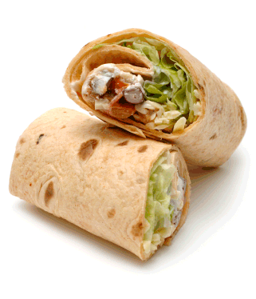
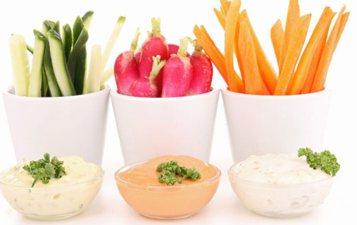
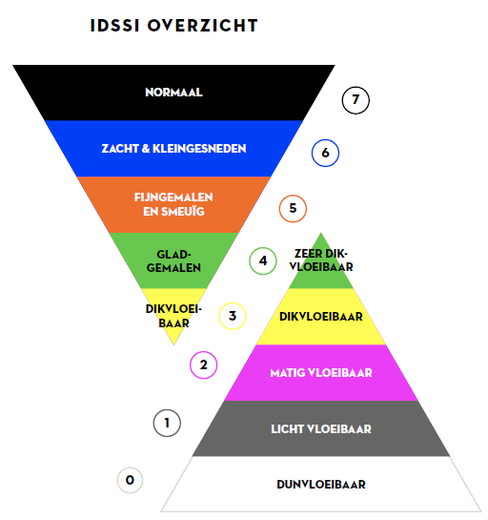

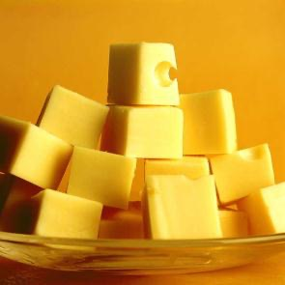
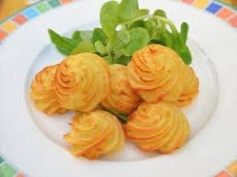


Notes:
Overzicht consistentieverdeling = links
Receptenboekje ‘Hapklaar, beetgaar. Liesbeth Dewulf, Els Verraest’ met fingerfood recepten voor mensen met kauwproblemen = rechtsonder
Boek ‘Als eten een zorg wordt... Het maaltijdgebeuren bij personen met dementie’ van Sabine Boerjan = middenonder
Fingerfoods voorbeelden = rechtsboven
Maaltijd en specifieke uitdagingen
Risico op ondervoeding
Voldoende energie uit voeding halen
Maak maaltijden energierijker: volle room, suiker, olie, margarine, honing
Makkelijk eetbaar voor ouderen met kauwproblemen
Restrictieve diëten afraden
Recepten aanpassen naar smaak en consistentie op maat van bezoekers
Voeding bij kauw- en slikproblemen
Algemeen
Verminderde bijtkracht en speekselproductie -> opgenomen in maaltijdgids.
De consistentie of vastheid van vast tot homogeen vloeibaar (IDDSI).
Probeer de vele mogelijke tussenstappen.
Verminderde kauwfunctie
Aanpakken onderliggend probleem (loszittende tanden, minder gaaf gebit, slechte mondhygiëne of een slecht passende gebitsprothese).
De consistentie of vastheid van vast tot homogeen vloeibaar.
! Probeer de vele mogelijke tussenstappen.
Slikmoeilijkheden
Wat: Verslikken voor, tijdens en na het doorslikken van eten of drinken
Vermoeden: Observatie & aandacht symptomen (hoesten, borrelige stem)
Bepalen: Slikonderzoek -> logopediste + event. FEES-onderzoek (ziekenhuis)
Compenserende maatregelen:
Temperatuur
Risico voedingsmiddelen vermijden
Slikhouding
Aangepast materiaal
Mondhygiëne
Sliktechnieken
Rustig
Consistentie of vastheid van voedsel aanpassen (tips p168-169) met universele taal IDDSI
Vloeistoffen 0 tem 4: van dun (thin) tot extreem dik vloeibaar (extremely thick)
Voeding 7 tem 3: van gewoon (regular) tot vloeibaar (liquidised)
Consistentie vloeistoffen aanpassen = indikken
Commerciële preparaten
simpele ingrediënten
kant-en-klare ingedikte producten
Opstarten medische voeding indien nodig -> diëtist
Voeding en dementie
Dementieproces -> voedingsproblemen
Slik- en kauwproblemen, problemen eethandelingen, herkennen van eten en eetgerei, vergeten te eten, … -> verhoogd risico op ondervoeding.
Aantal algemene aandachtspunten
Ongestoorde maaltijd
Herkenbare eetruimte met een huiselijke sfeer +sociale aspect
Simpele en overzichtelijke tafeldekking
Gerecht per gerecht met bijpassend materiaal
Gestructureerde keuzes -> 1 item tegelijk + visueel
Stimuleer de bewoner verbaal (benoemen) of visueel (voordoen)
+ richtlijnen ondersteunen + hulpmiddelen/fingerfood
Smaaksturing
Kleurcontrast
Onderscheid tussen eetbare en niet-eetbare dingen
Structuur! Oriëntatie in tijd en ruimte
Fingerfood
Wat?
Eten om met de handen te eten
makkelijk te nemen alledaagse voedingsmiddelen
Kleine porties – hapklare stukjes of makkelijk af te bijten
Kan ook gegeten worden al staand of wandelend, buffetstijl
= Alternatief voor voeden, als bestek hanteren niet meer gaat
Als extra/tussendoor of vervanging maaltijd
Wanneer? Als bezoeker:
Moeite heeft met hanteren of herkennen van bestek
Voorkeur heeft om met de handen te eten of vanuit cultuur
Al lopend eet
Bij cognitieve en/of motorische beperking

Slide 8

Inhoud draaiboek
Deel 5 Zorgtoeleiding
Aandacht hebben voor signalen
Risico op ondervoeding
Kauwmoeilijkheden
Slikmoeilijkheden
Minimum doel: signalen herkennen + tijdig doorverwijzen
Notes:
! Vermageren bij ouderen wordt soms onterecht geaccepteerd als een normaal onderdeel van verouderen.
Voor ouderen hun gezondheid is het echter beter iets teveel reserves te hebben dan te weinig.
! Zo kan ook een persoon met overgewicht toch een risico op ondervoeding hebben.
Observeer het maaltijdgebeuren, signaleer voedings- problemen en verwijs tijdig door.

Slide 9

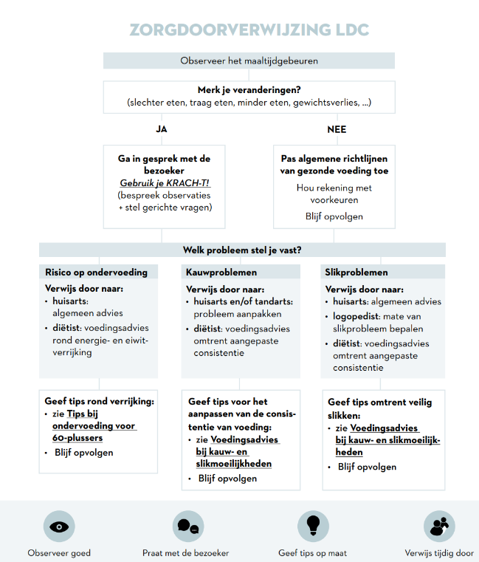




Notes:
Overzicht fenotypen en criteria ondervoeding (links)
GLIM (Global Leadership Initiative on Malnutrition) omschrijft ondervoeding als een staat waarin er sprake is van minstens een waarneembaar (fenotypisch) kenmerk in combinatie met minstens een oorzakelijk (etiologisch) criterium.
De fenotypen (waarneembaar): gewichtsverlies, lage BMI en spierverlies.
De etiologische criteria (oorzakelijk): verminderde voedingsinname, malabsorptie, maldigestie en ziekte, ontsteking.
De ernst van de ondervoeding wordt bepaald door de ernst van het fenotype.
Hoe dit op te sporen en de grenswaarden zijn terug te vinden in het deel screening.
Overzichtelijke flowchart doorverwijzing (rechts)
Risico op ondervoeding
Indicaties:
Gewichtsverlies: loszittende kleding, juwelen, kunstgebid, extra gaatje in de riem
Constant koud hebben
Duiziligheid
Vermoeidheid
Algemene zwakte
Praat erover met de bezoeker
Heb je meer moeite met eten?
Eet je minder of trager dan anders?
Heb je tand- of mondproblemen?
…
Verwijs door naar:
Huisarts: algemeen advies
Diëtist: voedingsadvies rond energie- en eiwitverrijking
Kauwmoeilijkheden
Moeite met kauwen?
Blijft er vaak halfgekauwd voedsel achter op het bord?
Praat erover met de bezoeker
Geef tips voor het aanpassen van de consistentie
Verwijs door naar:
Huisarts/tandarts: probleem aanpakken
Diëtist: voedingsadvies omtrent aangepaste consistentie
Slikmoeilijkheden
Verwijs door naar:
Huisarts: algemeen advies
Logopedist: mate van slikprobleem bepalen
Diëtist: voedingsadvies omtrent aangepaste consistentie

Slide 10
Vragen of bedenkingen?
Sarah Dries
Sarah.dries@gezondleven.be
02 422 49 57

